Slide 1

CASE STUDY Webgame BÀI 3 CÂY

Slide 2
CÁC TÍNH NĂNG CHÍNH
1/ Hệ thống giao diện thân thiện, bắt mắt, bắt kịp xu hướng thời đại, nút ấn mượt mà.
2/ Hướng dẫn chơi.
3/ Chọn số người chơi, tên người chơi, số tiền cược, avatar cho từng người chơi.
4/ Hiển thị danh sách người chơi.
5/ Tạo bộ bài và chia bài.
6/ Tự động tính điểm, tính tiền, tự động thông báo kết quả.
7/ Chức năng chơi nhanh dành cho người lười.

Slide 3
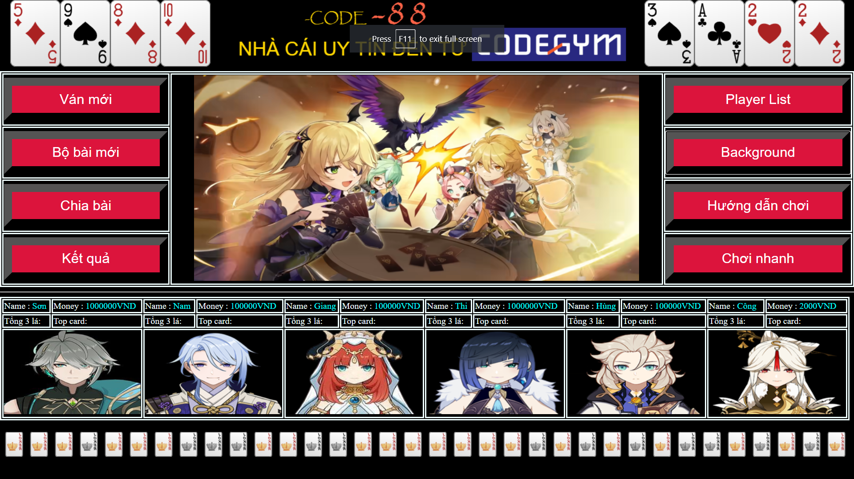

Slide 4
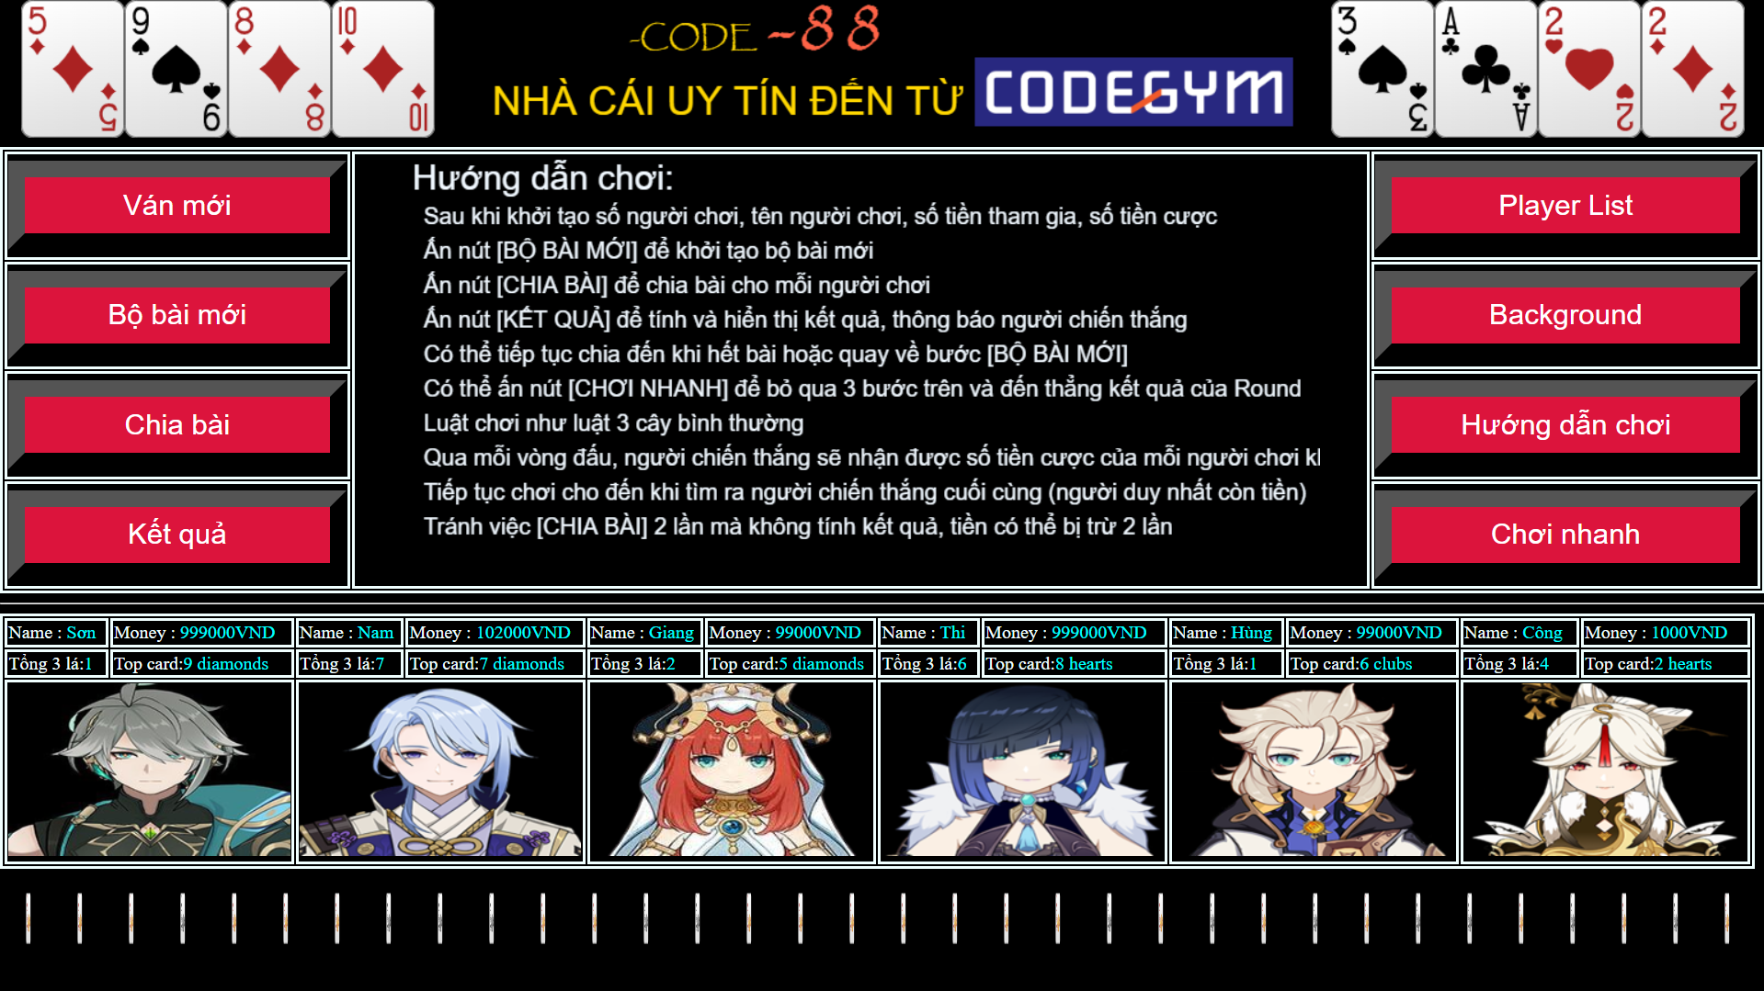

Slide 5
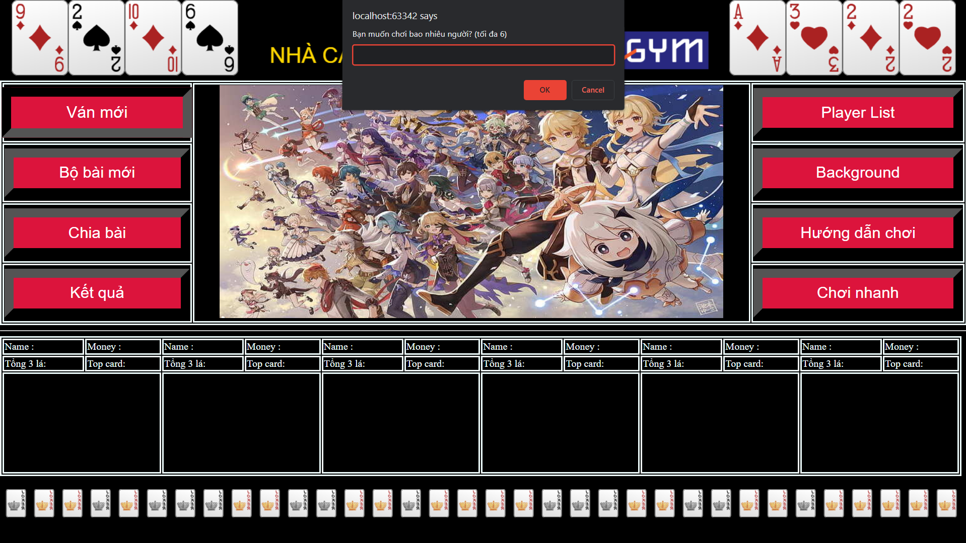
1
2

Slide 6
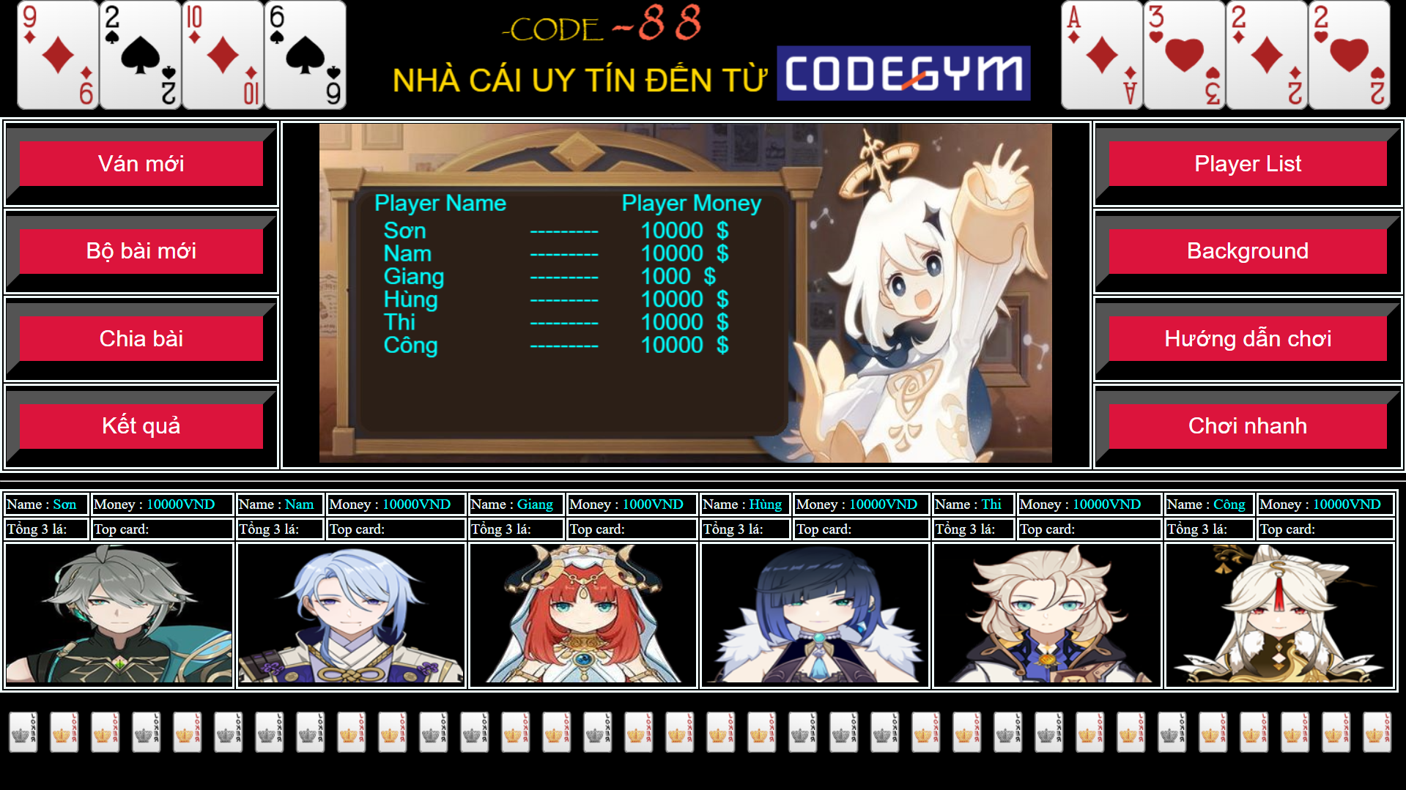

Slide 7
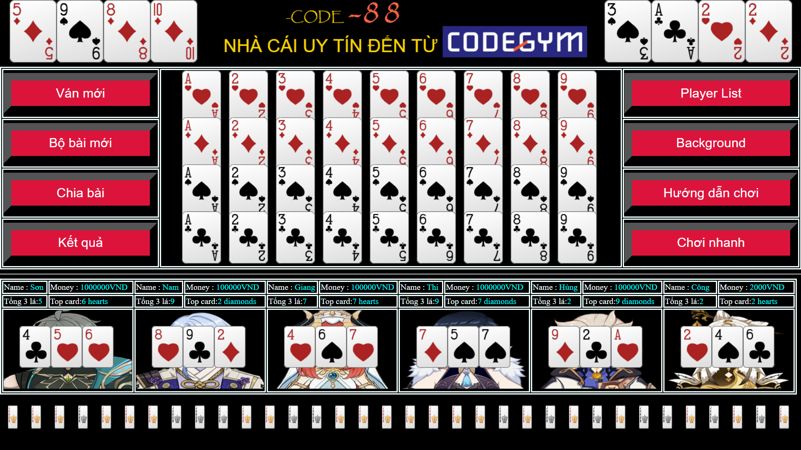

Slide 9
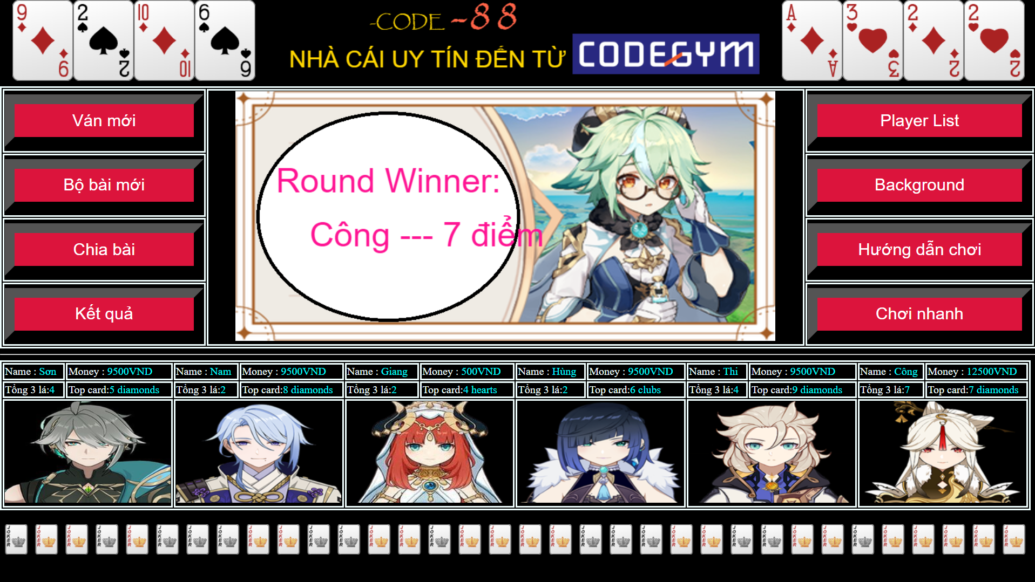

Slide 10
THANK YOU FOR YOUR LISTEN

